Slide 1
2022年统计年报和2023年定期
统计报表制度培训课件
固定资产投资
朝 阳 区 统 计 局
2022年12月制作

Slide 2
一、制度修订内容
二、报表填报说明
三、填报凭证
四、存在的问题
五、工作要求

Slide 3
一、制度修订内容

Slide 4
固定资产投资项目情况（206表）

Slide 5
固定资产投资项目情况（206表）

Slide 6
固定资产投资项目情况（206表）
1.“项目基本情况”中“是否为PPP项目”改为”是否为政府专项债项目”
政府专项债项目指使用地方政府专项债券资金的项目。地方政府专项债券指省级政府为有一定收益的公益性项目发行的、以公益性项目对应的政府性基金收入或专项收入作为还本付息资金来源的政府债券，包括新增专项债券和再融资专项债券等。
注意：政府专项债资金，应归入国家预算资金，不属于债券

Slide 7
固定资产投资项目情况（206表）
2.“是否城市更新项目”改为“城市更新项目类型”
城市有机更新项目指对本市建成区内城市空间形态和城市功能的持续完善和优化调整，城市更新活动不包括土地储备、房地产一级开发等项目。
①以保障老旧平房院落、危旧楼房、老旧小区等房屋安全，提升居住品质为主的居住类城市更新；
②以推动老旧厂房、低效产业园区、老旧低效楼宇、传统商业设施等存量空间资源提质增效为主的产业类城市更新；
③以更新改造老旧市政基础设施、公共服务设施、公共安全设施，保障安全、补足短板为主的设施类城市更新；
④以提升绿色空间、滨水空间、慢行系统等环境品质为主的公共空间类城市更新；
⑤以统筹存量资源配置，优化功能布局，55实现片区可持续发展的区域综合性城市更新；
⑥市人民政府确定的其他城市更新活动。

Slide 8
固定资产投资项目情况（206表）
3.“本年完成投资”下增加“本月完成投资”
本月完成投资指从本月1日起至报告期完成的全部投资额。按照本月实际发生的投资额，依据工程形象进度、会计科目或付款凭证进行填报。
4.“其中：住宅118”由月报改为年报，仅12月月报填报。
5.“其中：债券306”改为“其他资金来源318”的其中项。

Slide 9
固定资产投资项目情况（206表）
6.“建设用地费”解释中增加“（7）失地农民养老保险”，
失地农民养老保险指为保障失地农民的权益，政府出台失地养老保险制度，将失地农民纳入社保，从而解决其长期基本生活保障的需要。包括：失地农民基本生活保障资金、社会保障风险准备金、政府补助资金等。

Slide 10
投资项目主要指标填报依据一览表
指标名称 | 注意事项及报送要求(2022年制度) | 注意事项及报送要求2023年制度)
(1)建筑工程、安装工程 | ①调查单位可在两种依据中择一计算填报建筑安装工程投资，并在整个项目期间保持一致。 ②项目开工后报送建筑安装工程投资；依据会计科目或支付凭证报送的项目，竣工投产后，质保金和尾款可一次性计入。 ③工程结算单或进度单标准格式：三方签字盖章的当月工程结算单或进度单，包括三方盖章、投资完成量的具体数值；工程进度单后应付工程计价明细表。 ④依据会计科目的，在财务软件导出的明细账中标出所取数据，并明确数据汇总加减过程盖章确认。提供支付凭证的，应将凭证分类汇总。 | ①调查单位可在两类中择一作为填报项目建筑工程、安装工程投资的依据，并在该项目期间保持一致。若确需变更填报依据，调查单位按照变更前后的依据分别计算项目的累计投资额和本年完成投资额，报省级投资处审核确定后，由投资司变更。对执行企业会计准则的调查单位的新入库项目，建议采用会计科目或支付凭证作为填报依据。 ②项目开工后报送建筑安装工程投资。依据会计科目填报的，项目竣工投产后，会计科目中将质保金和尾款计入在建工程，则可一次性计入投资额。 ③工程结算单或进度单标准格式：三方签字盖章的进度工程结算单或进度单，按照建设方认定的工程完成量填报投资额。在统计部门核查数据时，提供结算单或进度单的同时，应附工程计价明细表、相关合同和可佐证项目施工的财务资料。 ④依据会计科目填报的，数据核查时，在财务软件导出的相关账目中标出所取数据，明确数据汇总过程并盖章确认。 ⑤依据支付凭证填报的，数据核查时，应将凭证分类汇总。银行承兑汇票不作为支付凭证，银行回单需体现与项目有关的信息，发票需可验证。

Slide 11
投资项目主要指标填报依据一览表
指标名称 | 注意事项及报送要求(2022年制度) | 注意事项及报送要求(2023年制度)
(2)设备工器具购置 | ①质保金和尾款可一次性计入。 ②提供相关会计科目明细账的，应明确数据加总过程，加盖公章。 ③支付凭证可为设备购置发票或银行支付票据。 ④项目完工时，设备应到位或安装完毕。 | ①依据会计科目填报的，购置完成后，会计科目中将质保金和尾款计入固定资产，则可一次性计入投资额。数据核查时，在财务软件导出的相关账目中标出所取数据，明确数据汇总过程并盖章确认。 ②依据支付凭证填报的，数据核查时，应将凭证分类汇总。银行承兑汇票不作为支付凭证，银行回单需体现与项目有关的信息，发票需可验证。 ③项目完工时，设备应到位或安装完毕。
(3)其他费用 | ①提供相关科目余额表，把其他费用填报的各个数据标注，并把计算过程写出，盖章确认。 ②提供支付凭证的，应将凭证分类汇总。

Slide 12
投资项目主要指标填报依据一览表
指标名称 | 填报依据 | 注意事项及报送要求
其中：建设用地费 | 余额表或相关支付凭证。根据余额表本年借方累计填报。对应会计科目为：无形资产—土地使用权 | ①建设用地费在项目正式开工动土时计入本年完成投资。
指标名称 | 填报依据 | 注意事项及报送要求
其中:建设用地费 | 会计科目或支付凭证。根据明细科目本年借方累计填报。对应会计科目为：无形资产—土地使用权 | 建设用地费在项目入库纳统时计入本年完成投资。

Slide 13
二、报表填报说明
H108、206
1.统计范围和填报时间
2.指标解释及填写说明
3.审核要点和注意事项

Slide 14
（一）固定资产投资项目
新增生产能力情况（H108）

Slide 15
统计范围和填报时间
新增生产能力 （或工程效益）名称 | 计量 单位 | 代码 | 建设 规模 | 本年施 工规模 |  | 累计新增 生产能力 （或工程效益）
 |  |  |  |  | 本年新开工 |  | 本年新增
甲 | 乙 | 丙 | 401 | 402 | 403 | 404 | 405
统计范围：
辖区内规模以上工业、有资质的建筑业、限额以上批发和零售业、限额以上住宿和餐饮业、房地产开发经营业、规模以上服务业、投资法人单位和其他调查单位的500万元及以上固定资产投资项目中有能力目录的项目。
平台按2022年12月月报206表名单布表
Notes:
定报代年报，这没有也要上报空表

Slide 16
统计范围和填报时间
新增生产能力 （或工程效益）名称 | 计量 单位 | 代码 | 建设 规模 | 本年施 工规模 |  | 累计新增 生产能力 （或工程效益）
 |  |  |  |  | 本年新开工 |  | 本年新增
甲 | 乙 | 丙 | 401 | 402 | 403 | 404 | 405
填报时间
2023年1月20日0时开网，各单位需在3月10日24时前网上填报
Notes:
定报代年报，这没有也要上报空表

Slide 17
（二）固定资产投资项目情况
（206表）
1.统计范围和填报时间
2.指标解释及填写说明
3.审核要点和注意事项
项目基本情况
项目投资情况
项目资金情况

Slide 18
固定资产投资额：以货币形式表现的在一定时期内建造和购置固定资产的工作量以及与此有关的费用的总称。
不包括：
（1）不属于固定资产的
①流动资产。②消耗品。③投资品。④消耗性生物资产。⑤发放给农户的货币补贴。⑥其他。
（2）相关支出在会计上作为成本费用处理的建设活动
一般包括大修理、养护、维护性质的工程，如设备维修、建筑物翻修和加固、单纯装饰装修、农田水利工程（堤防、水库）维修、铁路大修、道路日常养护、景观维护等。这类建设活动未替换原有的固定资产，也没有增加新的固定资产，属于生产范畴，不属于投资活动。
（3）造成重复统计的
一般包括单纯购置的旧建筑物和旧设备、临时性租赁租入（融资租赁除外）的固定资产、单位购置的商品房（包括主管部门购置商品房转换为保障性住房）、单纯土地平整、土地一级开发、围海造地等。这类建设项目虽然符合固定资产投资属性，但由于其相关支出已经在前期统计或将在后期建设时进行统计，为避免重复统计，制度上规定的上述内容不纳入固定资产投资统计范围。

Slide 19
应纳入：
（1）对现有固定资产进行投入再建设，改变其使用价值，调查单位在会计上进行资本化处理，且达到投资项目报送起点的项目，可纳入固定资产投资统计范围。如在现有道路基础上进行路面拓宽（如4车道扩为6车道）或升级（如低等级道路升级为高等级公路）。
  单纯装饰装修，成本费用处理，不纳统。
  装修改造，改变使用价值，计入在建工程、固定资产、投资性房地产——在建工程、长期待摊费用的，可以纳统。
（2）生产性生物资产，如种畜、役畜和各种经济林木；公益性生物资产，如防风固沙林、水土保持林和水源涵养林；新建城市绿化或道路绿化项目中购置的苗木等，可纳入固定资产投资统计，填入其他费用。

Slide 20
固定资产投资纳统情况一览表
常 见 类 别 | 是否能纳入固定资产投资统计范围
厂房、仓库、办公室、住宅、商店、学校、医院、俱乐部、食堂、招待所等房屋建设支出 | √
生产、动力、起重、运输、传动和医疗等设备的安装和调试费用 | √
各种生产设备、传导设备、动力设备、运输设备、生产工具、仪器仪表等的购置支出以及在项目建设内容中用于支持设备运转的软件系统购置支出 | √
项目管理人员的工资、贷款利息支出等 | √
项目可研费、勘察设计费、工程监理费、招标费、环评费等前期费用 | √
项目所属的专利权、采矿权支出、项目建设期利息支出 | √
项目建设用地费用（不含土地收储） | √
原有固定资产改扩建，如4车道扩为6车道或低等级道路升级为高等级公路 | √
种畜、役畜和各种经济林木购置支出 | √
防风固沙林、水土保持林和水源涵养林 | √
新建城市绿化或道路绿化项目中购置的苗木 | √
单纯土地平整、土地一级开发、围海造地等支出 | ×
流动资产 | ×
办公耗材等低值易耗品 | ×
股票（或股权）、期货、金融衍生产品、古玩字画、艺术品等投资品 | ×
农作物、蔬菜、中药材、花卉、存栏待售的牲畜等消耗性生物资产 | ×
发放给农户的货币补贴 | ×
大修理、养护、维护工程 | ×
单纯购置旧建筑物和旧设备 | ×
经营租赁的固定资产的租金支出 | ×
单位购置商品房支出 | ×

Slide 21
部分领域固定资产投资填报应注意的问题
电信、电力、燃气、市政、通信、交通、教育、农业、卫生、水利等领域，存在一个建设项目包括多个建设内容相同、涉及多个行政区域的情况，在实际工作中，应遵循不重不漏的原则进行报送。
（1）依据发改等行业主管部门的批复、核准、备案文件（投资项目在线监管平台登记信息）或规划文件填报，一个文件只能作为一个投资项目的报送依据，由立项单位负责统计。
（2）不得人为合并项目报送。有单独批复、核准、备案或规划文件但未达到500万元标准的投资项目，不能与其它项目合并纳入500万元以上固定资产投资项目统计。
（3）各级统计部门要加大对该类项目入库及数据质量的审核力度。
单纯设备购置项目填报应注意的问题
部分调查单位的单纯设备购置在年初没有统一计划，且在年内分批多次实施，如果在报告期内达到500万元的报送标准，可在当月纳入统计范围。

Slide 22
 | 表 号： | 206表
统一社会信用代码□□□□□□□□□□□□□□□□□□ | 制定机关： | 国家统计局
尚未领取统一社会信用代码的填原组织机构代码□□□□□□□□－□ | 文 号： | 国统字（2022）90号
单位详细名称（签章）： 2023年1- 月 | 有效期至： | 2024年1月
标灰项平台预制，不必填写

Slide 23
根据实际情况填写，登记注册类型、行业代码、控股情况、隶属关系、填报依据等，如需修改，需要在月底前提交修改材料。

Slide 24

项目建设所在地及区划
指项目实际所处的详细地址及相应的区划代码。
地址代码与文字要一致。
文字不能完全空白，代码不能为110000
所在区名填报在第三个空“县”前面
注意不要填错区

Slide 25
项目行业编码
根据建设项目建成投产后的主要产品种类或主要用途及社会经济活动种类来填报，不根据项目单位本身的行业类别来划分。根据最新的《国民经济行业分类和代码》（GB/T 4754-2017）来填报。
如果项目投产后有几种产品，应根据主要产品来确定行业类别。如某矿业公司的“镁及镁合金生产线”项目，行业类别应为“镁冶炼（3217）”。
建筑业企业承建的项目，应按项目用途填写行业类别，如某建筑企业承建的棚户区改造项目，行业类别应为 “其他房地产（7090）”。特别注意47-50的项目。
行政事业单位报送的基础设施项目，应按项目用途填写行业类别，如某地政府部门报送的污水管网工程，行业类别应为 “公共设施管理业（7810）”。
高标准农田建设应根据项目用途填写相应的种植业行业代码。
标准厂房建设项目，如厂房用途明确，应按建成后主要用途填报行业类别，如仅用作出租经营且没有明确用途，行业类别应为“ 其他房地产（7090）”。

Slide 26
项目行业编码
行业代码：
不能按照现有企、事业及行政单位的行业代码填报
不能照抄单位101表“法人单位基本情况”中的行业代码
不能按照审批单位要求填报
重点核实：建筑业、其他房地产业、重点行业。
对于有争议、难确定、多种经营（园区建设）的行业代码，一定要保存确定行业代码的依据备查。
行业代码修改：确因填报错误需要修改该指标，应提交相应的材料；对于重点、重大项目调整行业代码，请区统计局签字盖章。

Slide 27
民 间 投 资
民间
投资
纯民间
投资
混合经济
投资主体
混合经济投资主体是否属于民间投资主体，须根据控股情况确定
指具有集体、私营、个人性质的内资企事业单位以及由其控股（包括绝对控股和相对控股）的企业单位在中华人民共和国境内建造或购置固定资产的投资。
纯民间固定资产投资主体 | 混合经济投资主体
120 集体企业 | 143 国有与集体联营企业
130 股份合作企业 | 159 其他有限责任公司
142 集体联营企业 | 160 股份有限公司
149 其他联营企业 | 210合资经营企业（港或澳、台资）
170 私营企业 | 220合作经营企业（港或澳、台资）
190 其他企业 | 240港、澳、台商投资股份有限企业
410 个体户 | 290 其他港、澳、台商投资企业
420 个人合伙 | 310 中外合资经营企业
 | 320中外合作经营企业
 | 340 外商投资股份有限公司
 | 390 其他外商投资企业
16年及以后民间投资
  纯民间投资：z204=‘120’ or z204=‘130’ or z204=‘142’ or z204=‘149’ or z204=‘17’ or z204=‘190’ or z204=‘4’ 。混合民间投资 ((z06='2' or z06='3' or z06='9') and (z204='143' or z204='159' or z204='160' or z204='2' or z204='3') and z204<>"230" and z204<>"330")
Notes:
注意核实民间投资项目

Slide 28

项目类别
Z05=[06,46]
！！注意一个指标两个选项，不能填错。
第一个填写1、2、3、4、9其中之一，第二个选项填写5、6、7之一
项目名称
Z05=7090
项目类别
1工业企业技术改造
3涉农项目
4老旧小区改造项目
5信息类新型基础设施项目
6融合类新型基础设施项目
7创新类新型基础设施项目
9其他项目
2棚户区改造项目
567新基建
Notes:
加审核，注意填报

Slide 29
工业企业技术改造项目
指工业企业采用新技术、新工艺、新设备、新材料对现有设施、工艺条件及生产服务等进行改造提升，实现内涵式发展的投资活动。
该指标用于反映投资转型升级情况。
扩建、迁建、恢复和单纯购置项目“2、5、6、7”中属于技术改造性质的工业投资项目
工业企业技术改造项目
建设性质填“3”：改建和技术改造的全部工业投资项目

Slide 30
棚户区改造项目
指以改造城镇危旧住房、改善困难家庭住房条件为目的投资项目，包括城市棚户区（危旧房）改造房、国有工矿棚户区改造房、国有林区棚户区和国有林场危旧房改造房、国有垦区危房改造房和中央下放的地方煤矿棚户区改造房。
该指标用于反映棚户区改造投资情况。
棚户区改造项目属于保障性住房建设项目，项目行业编码应为7090

Slide 31
老旧小区改造项目
指对城市、县城（城关镇）建成于2000年以前、公共设施落后影响居民基本生活、居民改造意愿强烈的住宅小区的改造提升项目。
改造内容包括小区内道路、供排水、供电、供气、供热、绿化、照明、围墙等基础设施的更新改造；小区内配套养老扶幼、无障碍设施、便民市场等服务设施的建设、改造；小区内房屋公共区域修缮、建筑节能改造，有条件的居住建筑加装电梯等；与小区直接相关的城市、县城（城关镇）道路和公共交通、通信、供排水、供气、供热、停车库（场）、污水与垃圾处理等基础设施的改造提升。
老旧小区项目应列入本地区老旧小区改造计划。

Slide 32
新型基础设施项目
信息类新型基础设施项目：主要指基于新一代信息技术演化生成的基础设施。包括：以5G、千兆光纤宽带、物联网等为代表的通信网络建设项目；以人工智能、云计算、区块链为代表的新技术投资项目；以数据中心、智能计算中心为代表的算力基础设施项目。
融合类新型基础设施项目：主要指深度应用互联网、大数据、人工智能等技术，支撑传统基础设施转型升级，进而形成传统与新科技相融合的基础设施。
创新类新型基础设施项目：主要指支撑科学研究、技术开发、产品研制的具有公益属性的基础设施。如，重大科技、科学研究、产业技术创新等建设项目。

Slide 33
项目开工时间
按建设项目设计文件中规定的永久性工程第一次开始施工的年月填写。建设项目永久性工程的开工时间，一般是指永久性工程正式破土开槽开始施工的时间，作为建筑物组成部分的正式打桩也算为开工。
在此以前的准备工作，如工程地质勘察、平整场地、旧有建筑物的拆除、临时建筑、施工用临时道路、水、电等工程都不算正式开工。总体设计内的工程开工之前，用迁移补偿费先进行拆迁还建工程的项目不算正式开工。
没有土建工程的项目，开工时间填写安装工程开始施工的时间。水利、交通、铁路等需要进行大量土、石方工程的项目，开工时间按开始进行土、石方工程的时间填写。
项目正式开工才能报送数据。
开工时间≠开始拆迁时间≠准备工作时间 ≠入库时间

Slide 34
本年全部投产时间
指建设项目按计划规定的生产能力（或效益）在本年内按合同规定全部建成，经验收合格或达到竣工验收标准（引进项目并应按合同规定经过试生产考核达到验收标准，经双方签字确认）正式移交生产或交付使用的时间。
开工时间和投产时间填报格式：202212；202208
错误格式示例：2022、12；2022.12；20228；2022年12月

Slide 35
期末项目建设状态
在建：指项目本年正式进行过建筑或安装施工活动，但在报告期末尚未建成投产,处于建设阶段。包括本期施工项目，也包括以前年度施过工结转到本期尚未开工的建设项目。
全部投产：指项目按计划规定的生产能力（或效益）在报告期内全部建成，经验收合格或达到竣工验收标准。
全部停缓建：指在报告期内经批准并已收到全部停缓建通知的项目。

Slide 36
政府专项债项目
指使用地方政府专项债券资金的项目。地方政府专项债券指省级政府为有一定收益的公益性项目发行的、以公益性项目对应的政府性基金收入或专项收入作为还本付息资金来源的政府债券，包括新增专项债券和再融资专项债券等。

Slide 37
建筑安装工程填报依据
项目建筑工程、安装工程投资的依据， 调查单位可在两类中择一作为填报依据并在该项目期间保持一致。。
如确因新报填错或在统计检查中发现填错，确实无法满足凭证要求的，可进行修改，各级统计机构需要严格审核材料，调查单位按照变更前后的依据分别计算项目的累计投资额和本年完成投资额，报省级投资处审核确定后，由投资司变更。（指无法提供凭证，而不是因方法不同数据报送快慢不同）
建筑安装工程可以选择以下两种方式之一填报：
  ①工程结算单或进度单：由工程三方（建设方、施工方、监理方）签字认定，单方或双方出具的进度单不做为填报依据。
  ②会计科目或支付凭证。对执行企业会计准则的调查单位的新入库项目，建议采用会计科目或支付凭证作为填报依据。

Slide 38
城市有机更新项目
指对本市建成区内城市空间形态和城市功能的持续完善和优化调整，城市更新活动不包括土地储备、房地产一级开发等项目。
1.以保障老旧平房院落、危旧楼房、老旧小区等房屋安全，提升居住品质为主的居住类城市更新；
2.以推动老旧厂房、低效产业园区、老旧低效楼宇、传统商业设施等存量空间资源提质增效为主的产业类城市更新；
3.以更新改造老旧市政基础设施、公共服务设施、公共安全设施，保障安全、补足短板为主的设施类城市更新；
4.以提升绿色空间、滨水空间、慢行系统等环境品质为主的公共空间类城市更新；
5.以统筹存量资源配置，优化功能布局，实现片区可持续发展的区域综合性城市更新；
6.市人民政府确定的其他城市更新活动。

Slide 39
项目投资情况

Slide 40
c101 计划总投资
与项目审批文件（或其他文件）中计划总投资一致。
计划总投资按以下办法确定填报：
（1）有上级批准计划总投资的，填列上级批准数额。在上级批准计划总投资后，又批准调整（追加或减少）时，应填列批准后的调整数字；
（2）无上级批准的计划总投资的，填列有关权威单位编制的概算或预算中的计划总投资；
（3）前两者都没有的，填列年内施工工程计划总投资。
调整计划总投资，填写《项目入库申请表》，审核类型选“03调整计划总投资
填报计划总投资应扣除铺底流动资金。

Slide 41
c103 自开始建设累计完成投资
反映建设项目总进度指标。根据自项目开始累计完成投资与计划总投资的关系来观察项目进度情况。
计划总投资<=自开始建设累计完成投资：
是否已经竣工？（涉及投产时间、期末建设状态）
是否调整计划总投资？（H202）
如果不调整，平台是否有详细说明？说明是否合理？
Notes:
制度的话

Slide 42
c107 本年完成投资
指从本年1月1日起至报告期完成的全部投资额。
项目投资额的填报原则
①投资额应依据凭证规范填报，按照凭证取得时点作为计量时点。以工程结算单或进度单为依据的，按照三方签章中最后一方签章时间为计量时点；以会计科目为计量依据的，按照入账时间为计量时点；以支付凭证为依据的，按照开票日期为计量时点。
②入库当年的投资额计入“本年完成投资”；入库之前年度的投资额中除其他费用可计入“本年完成投资”外，建安工程等投资额不得计入“本年完成投资”，只计入“自开始建设累计完成投资”。
③按会计科目或支付凭证为依据报送的项目，竣工投产后，项目质保金和尾款可一次性纳入。

Slide 43
本年完成投资按构成分组
包括实际完成的建筑安装工程工作量价值，设备、工具、器具的购置费，以及实际发生的其他费用。即107=108+109+110+112
建筑工程
安装工程
本年完成投资按构成划分
其他费用
设备工器具购置

Slide 44
c108 建筑工程
指各种房屋、建筑物的建造工程。这部分投资额必须兴工动料，通过施工活动才能实现，是固定资产投资额的重要组成部分。

Slide 45
c109 安装工程
指各种设备、装置的安装工程，又称安装工作量。
在安装工程中，不包括被安装设备本身价值。
设备工器具购置投资额依据会计科目或支付凭证填报。
如果设备和安装工程打包，无法分劈，则安装和设备一起计入设备购置中。

Slide 46
c110 设备工器具购置
指报告期内购置或自制的，达到固定资产标准的设备、工具、器具的价值。
外购设备、工具、器具除设备本身的价格外，还应包括运杂费、仓库保管费、购买支持设备运行的软件系统的费用等，但不包括软件系统的后续技术服务费。

Slide 47
c112 其他费用
● 指在固定资产建造和购置过程中发生的，除建筑安装工程和设备、工器具购置投资完成额以外的应当分摊计入固定资产投资项目的费用，不指经营中财务上的其他费用。
项目前期费用（如设计勘察费、土地购置费等）在项目正式开工动土时计入投资。
国内贷款利息按报告期实际支付的利息计算投资完成额，并作为增加固定资产的费用处理。利用国外资金或国家自有外汇购置的国外设备、工具、器具、材料以及支付的各种费用，按实际结算价格折合人民币计算。
其他费用的分摊问题：若多个项目统一征地拆迁，土地费用按照项目实际用地面积占比分摊，不得重复报送；若一笔贷款用于多个项目建设，且无法区分每个项目实际使用贷款数额，则利息支出按项目工程进度占比分摊。
续建项目其他费用不跨年，与房地产开发投资有区别。

Slide 48
c114 建设用地费
● 指建设项目通过各种方式取得土地使用权而支付的费用。
包括七种方式：
（1）土地购置费 （2）土地征用及迁移补偿费
（3）土地复垦及补偿费 （4）土地使用税
（5）耕地占用税 （6）契税
（7）失地农民养老保险
指为保障失地农民的权益，政府出台失地养老保险制度，将失地农民纳入社保，从而解决其长期基本生活保障的需要。包括：失地农民基本生活保障资金、社会保障风险准备金、政府补助资金等。
Notes:
此处，18年制度是有关的费用，19年明确为土地费用。

Slide 49
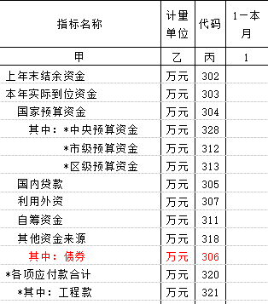
资金来源
资金填报只计来源不计去向，即按项目实际到账资金累计，不考虑会计核算的转出
本表填报的资金是为建设项目而使用的资金，不是企业财务账上的资金
各级政府债、政府专项债，应归入国家预算资金，不属于债券。
金融债券和企业债券归入债券。

Slide 50
c302 上年末结余资金
指上年资金来源中没有形成投资额而结余的资金。
包括尚未用到工程中的材料价值、未开始安装的需要安装设备价值及结存的现金和银行存款等。可根据有关财务数字填报。
上年末结余资金不能出现负数，即不能把上年应付工程、材料款作为上年末结余资金的负数来处理。
该指标根据财务账填写，在来年第一次报表时填写，不要漏填、错填。

Slide 51
c303 本年实际到位资金
指在报告期收到的，用于固定资产投资的各种货币资金。
国家预算资金：指各级政府用于固定资产投资的财政资金，包括中央预算资金和地方预算资金。
中央预算资金：指国家预算资金中，来源于中央公共预算安排的用于项目建设的资金数额。
市级预算资金：指列入北京市发展和改革委员会投资计划，由市财政部门拨给建设单位的资金。
区级预算资金：指列入区发展和改革委员会投资计划，由区财政部门拨给建设单位的资金。
各级政府债、政府专项债，应归入国家预算资金，不属于债券。
Notes:
资金细项的各项内容，请大家仔细学习投资统计制度，在此不做一一去念了。

Slide 52
国内贷款：包括向银行和非银行等金融机构借入的用于固定资产投资的各项贷款。项目单位从上级部门，总公司或者企业股东处取得的资金，若来源于金融机构贷款，也应当归入国内贷款，不应作为自筹资金。
利用外资：指报告期收到的境外（包括外国及港澳台地区）资金(包括设备、材料、技术在内)。
自筹资金：指在报告期内筹集用于项目建设和购置的资金，包括自有资金、股东投入资金和借入资金，但不包括各类财政性资金、从各类金融机借入资金和国外资金。
Notes:
资金细项的各项内容，请大家仔细学习投资统计制度，在此不做一一去念了。

Slide 53
c320 各项应付款合计
即当年因建造和购置固定资产而应付未付的各种应付款。
填报报告期实际发生数。
不包括以前年度累计的应付款。
应付未付款≤本年完成投资
应付未付工程款≤本年建安投资
仅12月月报填报
Notes:
资金细项的各项内容，请大家仔细学习投资统计制度，在此不做一一去念了。

Slide 54
三、填报凭证

Slide 55
凭证规范总体要求
填报凭证审核主要依据为投资司下发的《投资额填报凭证审核规范（试行）》，请各单位严格按照规范有关要求执行，做好凭证汇总上报工作，不断提高数据质量。

Slide 56
凭证规范总体要求
1.投资项目凭证按照项目整理成word文档，文档包含两部分：一是填报依据汇总表，注明建筑工程、安装工程、设备工器具购置和其他费用按照哪种依据填报数据，并写明提供凭证的份数和总金额；二是按照建筑安装工程、设备工器具购置、其他费用分类整理各类凭证，并标注取数的位置及计算过程。
2.上传材料命名规则，项目代码+项目名称+区划码+序号（多个材料的情况）。
3.建安工程提供凭证应与报表指标15建安工程填报依据所选类型一致。与所选类型不符的，不作为认定依据。若确需变更填报依据，调查单位按照变更前后的依据分别计算项目的累计投资额和本年完成投资额，报省级投资处审核确定后，由投资司变更。

Slide 57
凭证规范总体要求
4.除有特殊要求除外，提供填报凭证应是截止当前累计数据的有关凭证。后期根据国家局本月投资试点进度，调整所提供凭证内容。
5.国家和市局标记查询需通过联网直报平台上传凭证材料，文档大小限制在16M以内（4*4M）️，若凭证内容较多，经过处理后仍超过16M，由统计机构将凭证发送市局邮箱。低于16M的项目凭证通过平台上传，同时注意上传材料的清晰度。
各单位严格按照要求提供凭证材料。（命名是否规范，附件是否上传完整，合同发票是否提供，是否盖章，是否分类整理）
6.如无法上传填报依据，或上传填报依据不符合制度规定、数据无法验证，则该项目本年或者本月完成投资额当月不参与数据汇总。

Slide 58
投资项目主要指标填报依据一览表
指标名称 | 填报依据 | 注意事项及报送要求
(1)建筑工程、安装工程 | ①工程结算单或进度单（三方签字盖章） ②会计科目或支付凭证，主要对应会计科目为：在建工程—建筑安装工程 | ①调查单位可在两类中择一作为填报项目建筑工程、安装工程投资的依据，并在该项目期间保持一致。若确需变更填报依据，调查单位按照变更前后的依据分别计算项目的累计投资额和本年完成投资额，报省级投资处审核确定后，由投资司变更。对执行企业会计准则的调查单位的新入库项目，建议采用会计科目或支付凭证作为填报依据。 ②项目开工后报送建筑安装工程投资。依据会计科目填报的，项目竣工投产后，会计科目中将质保金和尾款计入在建工程，则可一次性计入投资额。 ③工程结算单或进度单标准格式：三方签字盖章的进度工程结算单或进度单，按照建设方认定的工程完成量填报投资额。在统计部门核查数据时，提供结算单或进度单的同时，应附工程计价明细表、相关合同和可佐证项目施工的财务资料。 ④依据会计科目填报的，数据核查时，在财务软件导出的相关账目中标出所取数据，明确数据汇总过程并盖章确认。 ⑤依据支付凭证填报的，数据核查时，应将凭证分类汇总。银行承兑汇票不作为支付凭证，银行回单需体现与项目有关的信息，发票需可验证。
(2)设备工器具购置 | 会计科目或支付凭证，根据明细科目本年借方累计或相关会计分录借方发生额加总填报。 主要对应会计科目为：在建工程—在安装设备（需安装设备）；固定资产下二级科目（不需安装设备） | ①依据会计科目填报的，购置完成后，会计科目中将质保金和尾款计入固定资产，则可一次性计入投资额。数据核查时，在财务软件导出的相关账目中标出所取数据，明确数据汇总过程并盖章确认。 ②依据支付凭证填报的，数据核查时，应将凭证分类汇总。银行承兑汇票不作为支付凭证，银行回单需体现与项目有关的信息，发票需可验证。 ③项目完工时，设备应到位或安装完毕。
(3)其他费用 | 会计科目或支付凭证，根据明细科目本年借方累计或相关会计分录借方发生额加总填报。主要对应会计科目为：在建工程—待摊支出；无形资产—土地使用权等
其中:建设用地费 | 会计科目或支付凭证。根据明细科目本年借方累计填报。对应会计科目为：无形资产—土地使用权 | 建设用地费在项目入库纳统时计入本年完成投资。

Slide 59
（一）建筑安装工程
1.建筑安装工程填报依据选择工程结算单或进度单的项目可提供的凭证：
①工程支付审批表，按审批表甲方确定的工程量取数。
②三方签字盖章的结算单或进度单，按照建设方认定的工程完成量填报投资额，同时应附工程计价明细表、相关合同（涵盖建设方、施工方单位名称、项目名称、合同造价、签字盖章等信息）和可佐证项目施工的财务资料（工程款发票、会计记账凭证或合规的银行转账凭证等）。
注：监理章原则上应为公司章，对于没有三方监理的项目，不应选择工程结算单做为填报依据。

Slide 60
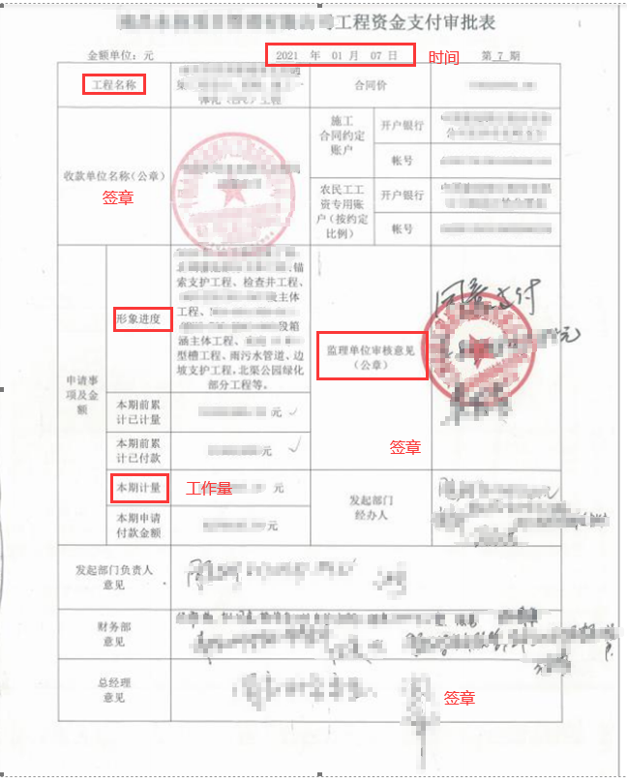
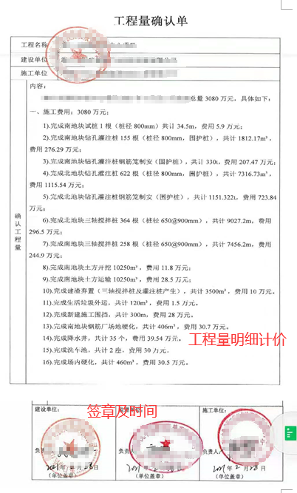
合规凭证

Slide 61
不合规凭证
1.伪造、编造、篡改的进度单、结算单或计价明细
  ①进度单中含土地、设备购置、维修费等
  ②投资进度异常，有明显不符合实际的施工量
  ③明显背离市场的单位造价
2.三方签章不完整或不具备法律效力的签章。
3.进度单缺少关键要素
  计量的时段不明确或包含之前年度投资
  工程计价表过于简单，没有明确的计量单位和工程量
4.统计台账或投资完成说明不能替代凭证
5.提供的凭证与上报的投资额不符合

Slide 62
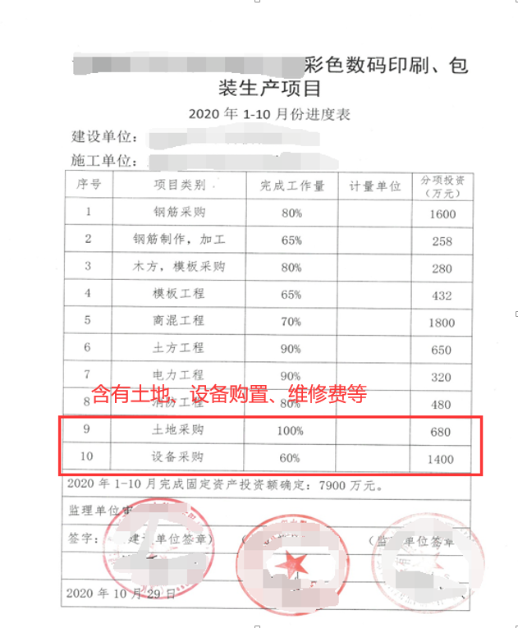
不合规凭证
  进度单中含土地、设备购置、维修费等

Slide 63
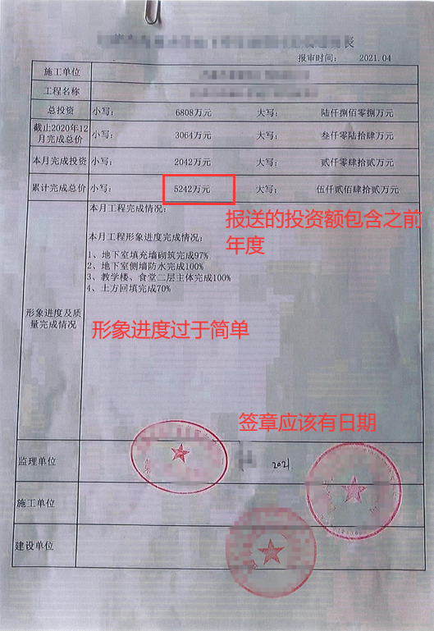
不合规凭证
进度单缺少关键要素（时间、签字、盖章）

Slide 64
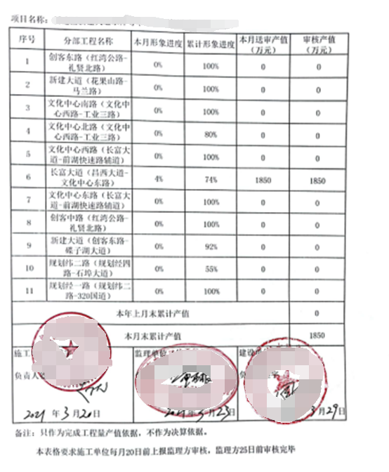
不合规凭证
  工程计价表过于简单

Slide 65
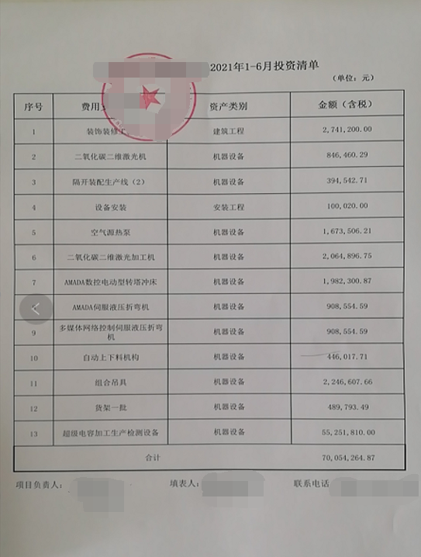
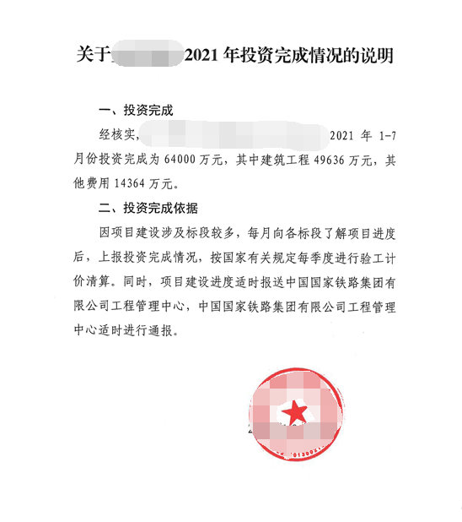
统计台账或投资完成说明不能替代凭证

Slide 66
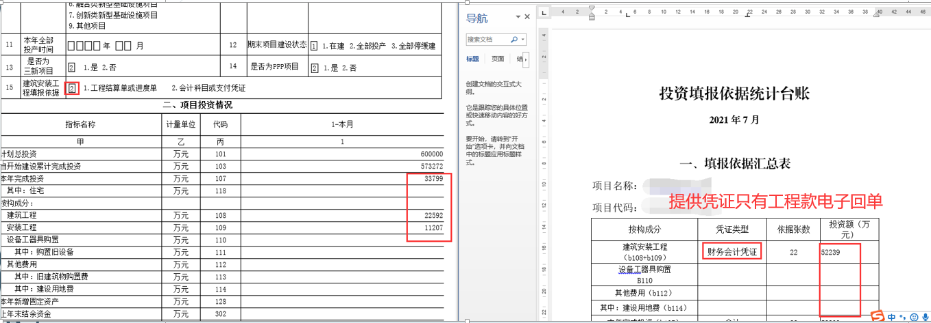
不合规凭证
提供的凭证与上报的投资额不符合

Slide 67
（一）建筑安装工程
2.选择会计科目或支付凭证的项目，提供凭证为：
  ①加盖单位公章的“在建工程—建筑安装工程”科目余额表，取本年借方累计发生额。并附大额工程款的原始记账凭证。
    注：工程预付款、工程物资不计入投资额。
  ②未设置建筑安装工程科目的，可提供对应科目明细账，(标出所取数据，并明确数据加减汇总过程)，提供的财务报表应加盖单位公章。并附大额工程款发票（200万以上）。
  ③提供工程款发票或支付凭证的，需同时提供对应收款方的建筑施工合同，将发票或支付凭证按照开票时间排列并提供汇总清单。

Slide 68
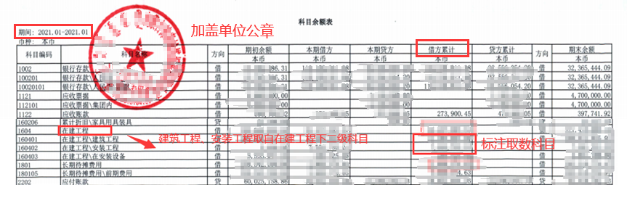
会计科目表
会计科目表是基础，原则上都应该有。

Slide 69
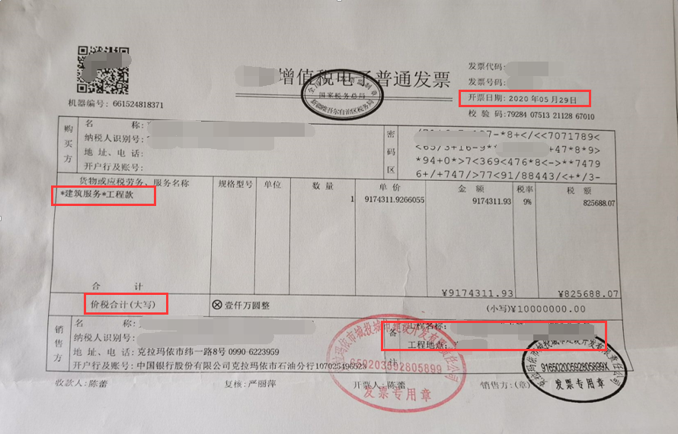
会计科目的支撑凭证
工程款发票

Slide 70
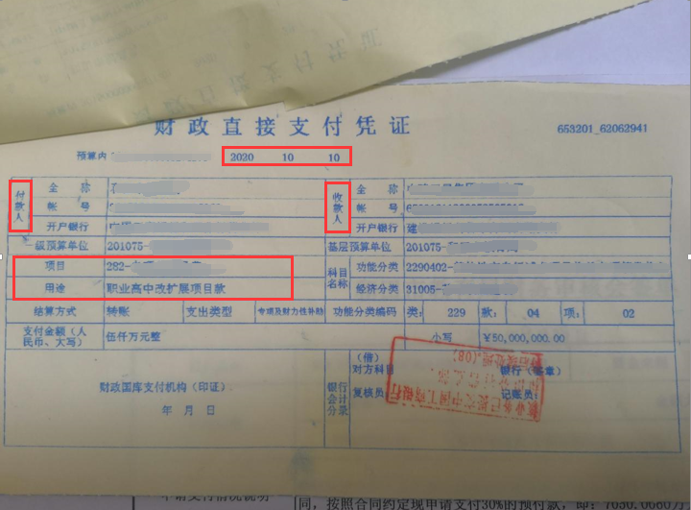
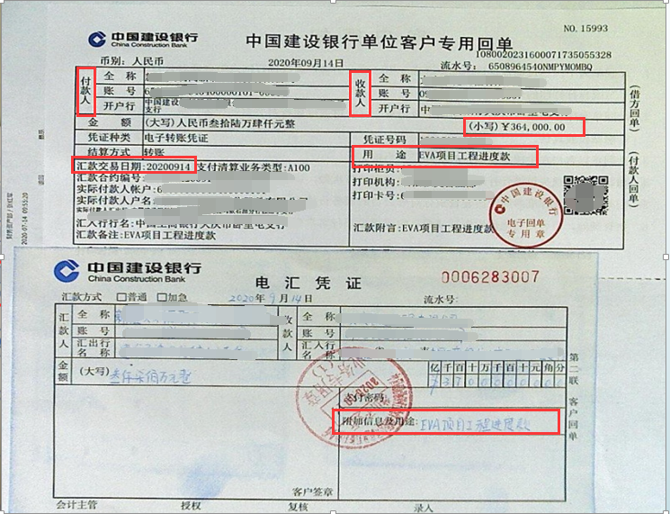
会计科目的支撑凭证
银行回单 财政支付凭证等

Slide 71
不合规凭证
1.提供的支付凭证不能说明用于该项目
2.财务凭证未加盖单位公章
3.提供的明细账混乱繁杂，未标注取数来源及汇总过程
4.取数科目非规定科目
5.只提供汇款单、电子转账等支付凭证未同时提供建筑施工合同

Slide 72
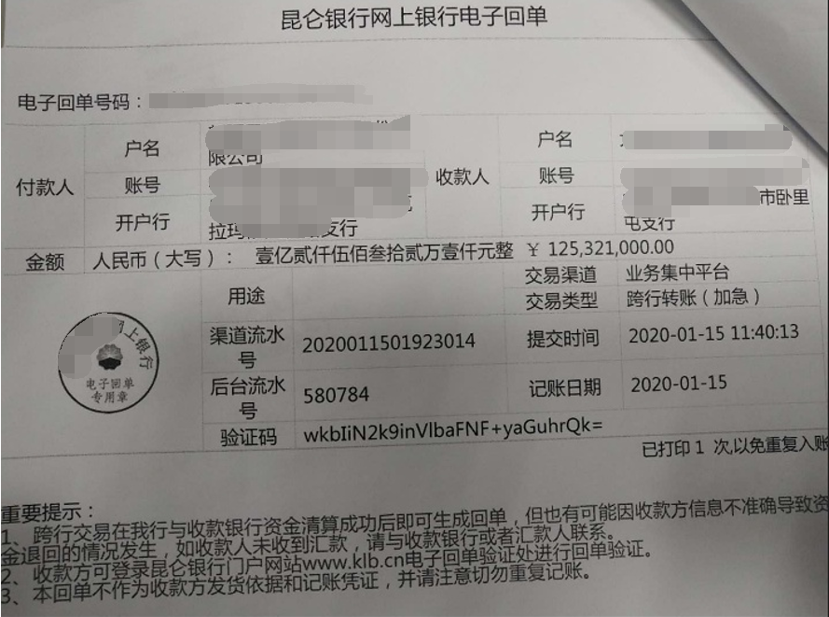
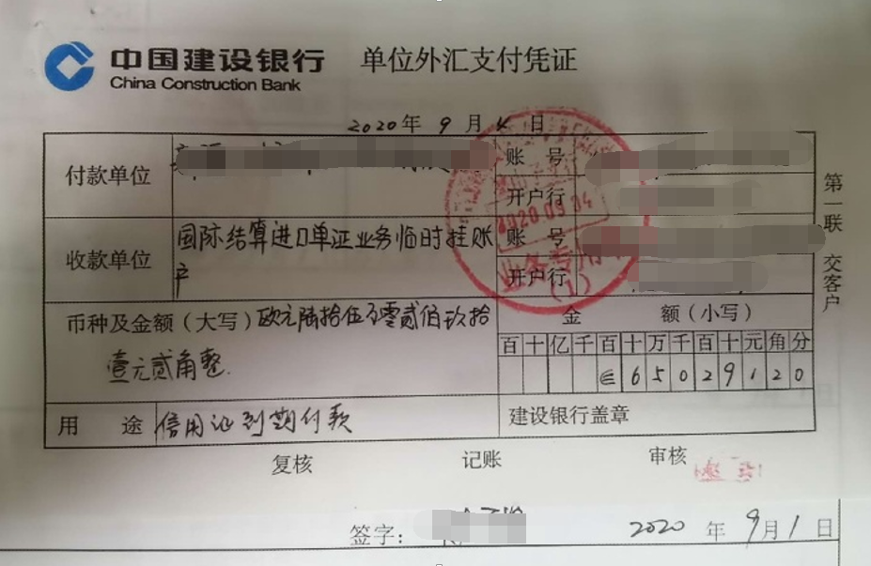
不合规凭证
提供的支付凭证不能说明用于该项目

Slide 73
（二）设备工器具购置
依据会计科目或设备购置发票填报，可提供的凭证：
  ①加盖公章的“在建工程—在安装设备”科目余额表；超过200万的一并提供设备购置发票。
  ②固定资产下单位相关科目本年借方累计发生额或会计分录借方累计发生额。提供的明细账的应注明取数科目及数据加总过程。加盖单位公章。
  ③设备购置发票，提供设备购置明细清单及合计，并附按时间排列的设备购置发票。
需要确认项目性质是否是“单纯购置项目”，若不是“单纯购置”，需要注意在“固定资产”科目中明晰仅属于该项目的固定资产，而非整个调查单位的固定资产。

Slide 74
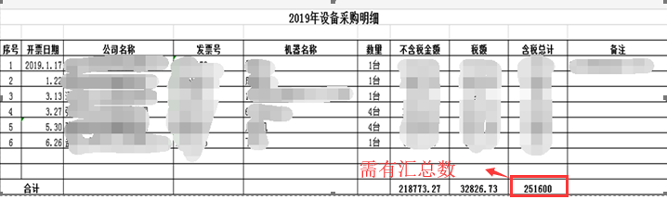
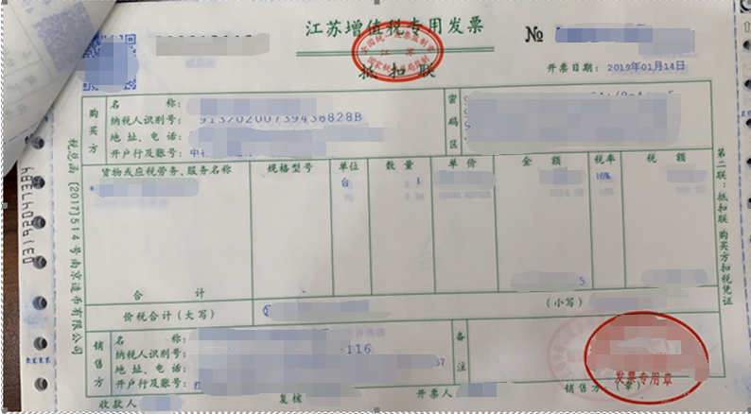
明细需要汇总数

Slide 75
不合规凭证
预付款计入投资
提供“固定资产”下相关设备明细的，混乱繁杂，未标注取数来源及加总过程的
提供整个调查单位而非项目的“固定资产”科目
只提供货物采购单或合同
支付汇总表、台账代替支付凭证

Slide 76
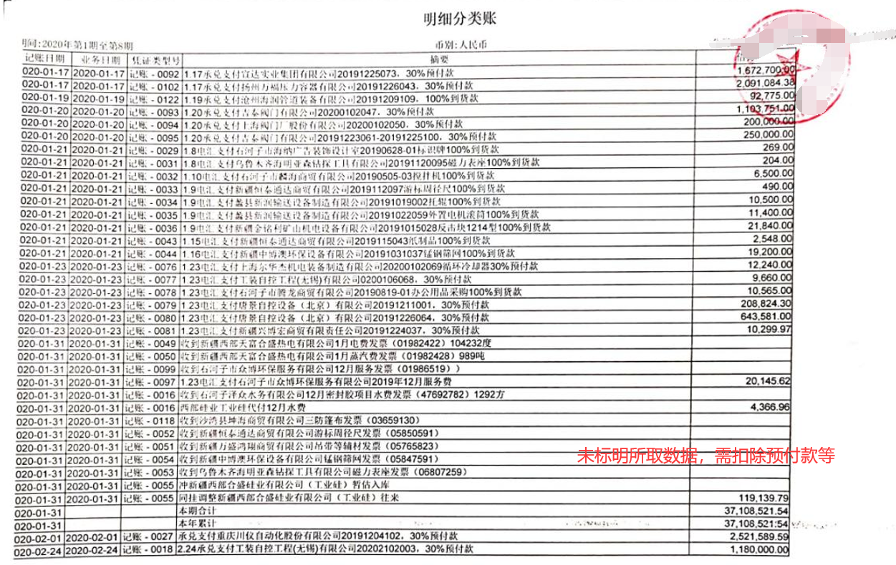
未标明所取数据，同时需扣除预付款等
不合规凭证

Slide 77
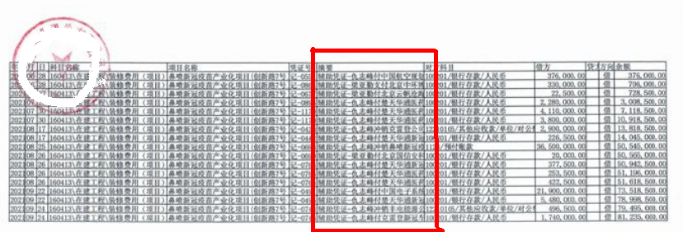
会计科目摘要显示不全
不合规凭证

Slide 78
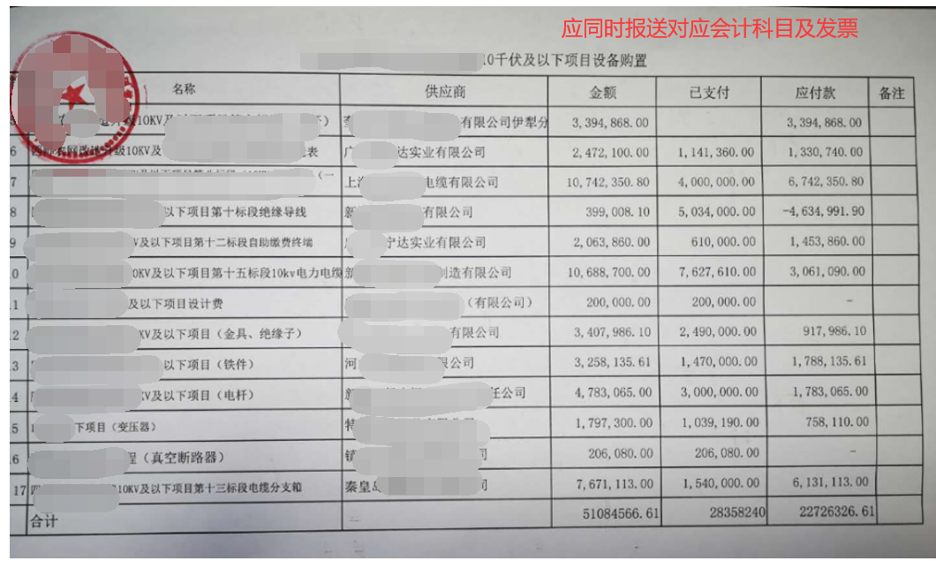
不合规凭证
用支付汇总表、台账代替支付凭证，应同时提供对应会计科目及发票

Slide 79
（三）其他费用
根据与项目相关的待摊支出、土地使用权（建设用地费）等会计科目或相关支付凭证填报。
其他费用必须是用于本项目支出，而非企业全部支出，因此在提供凭证时，需能够说明该笔支出用于项目。
建设用地费必须实际已经支出且该土地实际已经开工建设，非建设单位支出的费用不得计入本项目投资。

Slide 80
可提供的凭证：
①企业盖章的财务科目（明细），主要为“在建工程—待摊支出”“无形资产——土地使用权”科目余额表。
提供“在建工程——待摊支出”余额表的，应展开“在建工程”下科目，核实是否有多个在建项目，并标注用于本项目的待摊支出；
对于一个企业有多个项目的，需明晰该“土地使用权”供几个项目使用，并按照实际使用面积进行分摊。
②土地费用支付凭证，可使用土地购置发票或统一财政票据。
③将增值税计入其他费用，需提供与项目相关的大额发票。
④将项目资金产生的利息计入其他费用，需提供支付利息的凭证。

Slide 81
不合规凭证
提供的其他费用票证不能反映与项目的关系（一并提供对应会计账目）
提供整个调查单位而非项目的“待摊费用”科目
提供的土地购置发票非建设单位支付

Slide 82
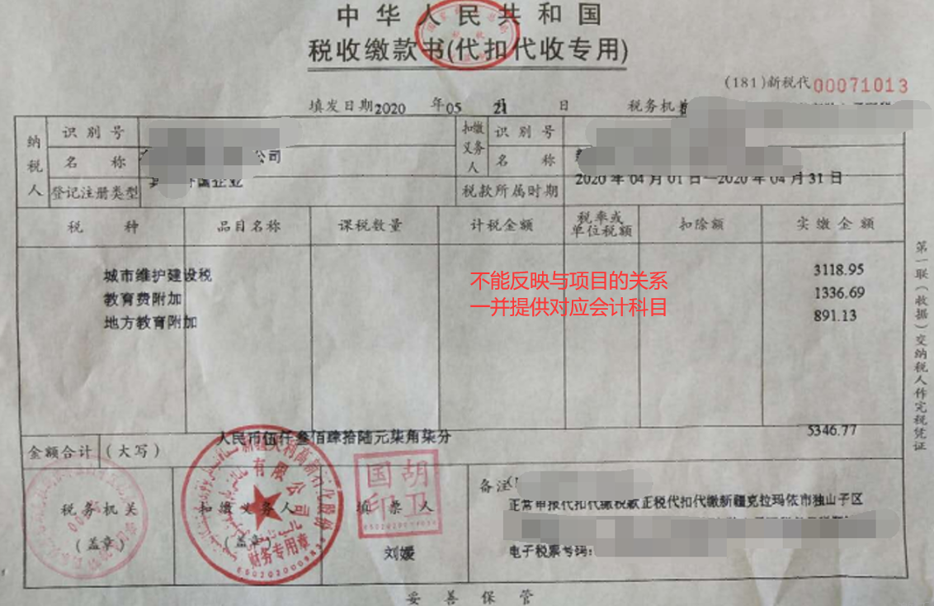
不能反映是否为该项目支出
不合规凭证

Slide 83
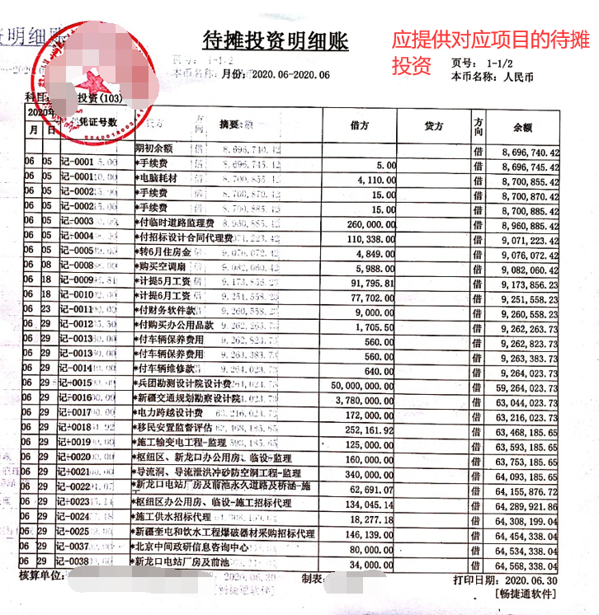
应提供该项目的待摊投资，而不是整个单位的待摊投资明细账
不合规凭证

Slide 84
四、存在问题

Slide 85
（一）月报工作中存在问题
1.部分项目当月新增投资超过2000万，但上报拖延，导致未能及时审核数据，无法上报当月投资
2.部分项目只填报项目投资情况，未填写项目资金情况

Slide 86
（二）凭证审核中的具体问题
1.填报依据汇总表（word）的本年完成投资与系统上填报的数据不一致，若存在四舍五入情况请保持一致。汇总表的单位是万元保留整数，不要到两位小数
2.粘贴凭证不规范，部分项目未按投资构成粘凭证
3.部分项目当月新增投资超2000万时，只提供当月材料。需提供本年完成投资累计数据盖章版，若每次按月度提供凭证，某月未超2000万的凭证也需盖章
4.形象进度确认单没有三方盖章，缺少日期、审核人签字及审核意见等

Slide 87
提供合同情况
1.建筑安装填报依据为工程结算单或进度单的，需要提供建筑施工合同。
2.建筑安装填报依据为工程款发票或支付凭证的，需要提供对应收款方的建筑施工合同。
3.设备工器具购置提供发票或者支付凭证的，需提供对应收款的设备购置合同。

Slide 88
提供发票情况
1.建筑安装填报依据为工程结算单或进度单的，需要提供最近一期工程款发票或支付凭证。
2.建筑安装填报依据为项目支付明细账的，需要提供明细账汇中大额工程款发票（200万以上）。
3.设备工器具凭证为“在建工程--在安装设备”或“固定资产”科目余额表的，需要提供大额设备购置发票（200万以上）。

Slide 89
五、工作要求

Slide 90
一、年报工作
101 调查单位基本情况
H108 固定资产投资项目新增生产能力情况
1月20日0时开网,3月10日24时前填报

Slide 91
认真梳理项目进展，已完工项目及时退库
退库流程：
1.填写206表
①11本年全部投产时间填上，格式：202211，202208
②12期末建设状态，选2全部投产
③本年新增固定资产128，与自开始建设累计完成投资103填写一致
2.填写投资项目申请表2022
①03审批类型，选择4退出
②其余空格根据实际情况填写
注：退出的项目本年也需填写H108表，不要忘记

Slide 92
二、月报工作
各项目报数时需提供相关支撑材料，特别是当月新增投资超过2000万元的项目，需提供盖章版本年完成投资材料，并不是只提供当月投资。
word文档命名格式：18位项目代码+项目名称+区划码
例如：123456789123456789某某项目110105

Slide 93
三、日常工作
1.若更换报表人，请做好交接工作
2.网址：tjj.beijing.gov.cn
登不进去平台，请拨打83547403
能登进平台，找不到206表，请拨打83547113

Slide 94
谢谢
范昕欣 85412147
王海燕 85412178
tjjjjk@bjchy.gov.cn

